Slide 1
FotoCod
Створив: Пастушак Олександр
КЗЗСО “Рожищенський ліцей №4”
e-mail: sahsafg80@gmail.com

Slide 2

Мета
Створення програмного забезпечення, яке ускладнить доступу до важливих данних, методом їх кодування. Основою є переведення інформації з тексту в фото.

Slide 3



Засоби розробки
Мова програмування Python.
Py-script для взаємодії HTML з Python
HTML для створення візуального інтерфейсу

Slide 4

Можливості
Кодування тексту у фото
Декодування тексту
Інструкція роботи з програмою
Безпека і конфіденційність
Унікальна концепція
Мультимовність
Підтримка різних форматів
Постійні оновлення та підтримка

Slide 5
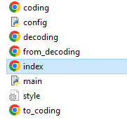
Як відкрити програму?
Для того щоб почати користування програмою є два варіанти:
Відкрити сайт
Відкрити файл index.html

